Slide 1


Název prezentace
Název projektu | Rozvoj vzdělávání na Slezské univerzitě v Opavě
Registrační číslo projektu | CZ.02.2.69/0.0./0.0/16_015/0002400
Prezentace předmětu:
KVANTITATIVNÍ METODY V EKONOMICKÉ PRAXI
Vyučující:
Mgr. Radmila Krkošková, Ph.D.

Slide 2

KVANTITATIVNÍ METODy V
EKONOMICKÉ PRAXI
10. přednáška
.
Mgr. Radmila Krkošková, Ph.D.

Slide 3
Kvantitativní metody v ekonomické praxi
Témata přednášky:
diskrétní náhodná veličina (Stejnoměrné rozdělení, Binomické rozdělení, Poissonovo rozdělení),
b) spojitá náhodná veličina (Stejnoměrné rozdělení, Exponenciální rozdělení, Normální rozdělení).
.
Struktura přednášky

Slide 4
Náhodná veličina
Náhodná veličina = soubor všech hodnot znaku + rozdělení pravdě-podobnosti hodnot
- některé hodnoty se nabývají častěji než jiné → mají větší pravděpodobnost výskytu
- hodnoty znaku statistických jednotek se „generují“ podle pravděpodobnostního rozdělení

Slide 5
Příklady diskrétní náhodné veličiny
1. Jistý hotel má 100 pokojů, celkový počet obsazených pokojů 1. července je náhodná veličina X s možnými hodnotami x = 0,1,2,...,100
2. Počet zákazníků v supermarketu mezi 12 až 18 hod. je náhodná veličina X, která může teoreticky nabývat jakékoliv nezáporné celočíselné hodnoty x ≥ 0

Slide 6
Příklady diskrétní náhodné veličiny
3. Rozdíl mezi počtem zákazníků ve dvou supermarketech (Kaufland, Tesco) v jednom dni je náhodná veličina X, jež může teoreticky nabýt jakékoliv celočíselné hodnoty x = ..., -3, ‑2, ‑1, 0, 1, 2, ...

Slide 7

1. Diskrétní model pr-sti rozdělení: Stejnoměrné rozdělení
Diskrétní náhodná veličina X
nabývá právě k různých hodnot: 1, 2, 3, ..., k
se stejnou pravděpodobností
P(x) = pro x = 1,2,3,...,k

Slide 8

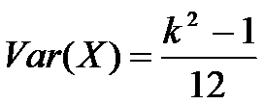
Stejnoměrné rozdělení
Střední hodnota:
obecný vzorec:
Rozptyl:
obecný vzorec:

Slide 9
Příklad – hod kostkou
Střední hodnota: E(X) = (6+1)/2 = 3,5
Rozptyl: Var(X) = (6² - 1)/12 = 2,92

Slide 10
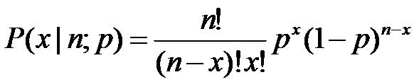
2. Model: Binomické rozdělení
n pokusů s alternativním rozdělením,
celkem x krát úspěch a n-x krát neúspěch,
p pravděpodobnost úspěchu
Binomické rozdělení pravděpodobnosti:
pravděpodobnost, že při n‑krát opakovaném
alternativním procesu nastane x krát úspěch a n-x krát neúspěch

Slide 11
Charakteristiky binomického rozdělení
Střední hodnota: E(X) = n.p
Rozptyl: Var(X) = n.p.(1- p)
Směrodatná odchylka: σ(X) =

Slide 12

Příklad
Je známo, že při epidemii chřipky onemocní každý třetí student, tj. pravděpodobnost onemocnění je 1/3 =0,333 , tj. p = 1/3.
Zjistěte pravděpodobnost, že ve studijní skupině s 20 studenty onemocní každý druhý
n = 20, p = 1/3, x = 10 ⇒ P(10| 20;1/3) =
= = 20*0,333 = 0,092 (9,2 %)
E(X) = 20. 1/3 = 6,67
Var(X) = 20 .1/3.2/3 = 4,44
σ(X) = 2,11

Slide 13
Binomické rozdělení – různé parametry

Slide 14
3. Model: Poissonovo rozdělení
Uvažujme jevy, které nastávají v průběhu časového
intervalu, například:
- požadavky na telefonní spojení přicházející na ústřednu,
- zákazníci přicházející do prodejny,
automobily zastavující u benzínového čerpadla.
Takové jevy vznikají v tzv.
Poissonově procesu !!!

Slide 15
Poissonovo rozdělení
X - náhodná veličina = počet výskytu jevu Poissonova procesu
v daném časovém intervalu délky t
(např. za 1 minutu, 1 hodinu apod.)
+ rozdělení pr-sti počtu výskytů
(tj. s jakou pr-stí nastane v daném čas. intervalu určitý počet výskytů jevu)

Slide 16
Vlastnosti Poissonova procesu
3 vlastnosti:
1. Počet výskytu jevu je nezávislý na počtu výskytu tohoto jevu v jiném intervalu
2. Střední hodnota počtu výskytu jevu v daném intervalu je přímo úměrná délce zvoleného intervalu
3. Ve velmi malém časovém intervalu může nastat nejvýše jeden výskyt daného jevu

Slide 17
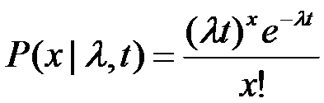
Vlastnosti Poissonova rozdělení
Pravděpodobnost výskytu x jevů Poissonova procesu X:
λ, t - parametry Poissonova rozdělení
x – počet výskytů jevu
λ - intenzita Poissonova procesu (střední hodnota výskytů jevů)
t - délka časového intervalu
E(X) = λ.t Var(X) = λ.t σ(X) =

Slide 18
Poissonovo rozdělení s různými parametry (t = 1)
λ= 0,5
λ= 2
λ = 5

Slide 19
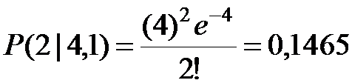

Příklad – Poissonovo rozdělení
Zákazníci přicházejí náhodně do opravny obuvi s průměrnou
intenzitou 4 za hodinu. Zjistěte pravděpodobnost, že do
opravny přijdou za hodinu právě 2 zákazníci, vypočtěte střední
hodnotu, rozptyl a směrodatnou odchylku.
Řešení:
Střední hodnota E(X) = 4 , rozptyl Var(X) = 4,
směrodatná odchylka

Slide 20
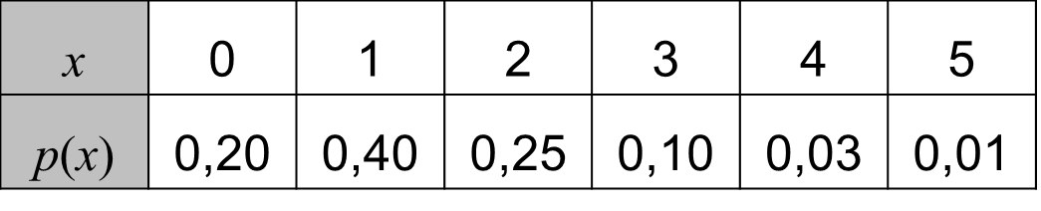
Diskrétní náhodná veličina - obecně
Počet různých druhů zboží, které zákazník nakoupí při jedné
návštěvě obchodního domu, je náhodná veličina X.
Bylo zjištěno, že tato veličina nabývá hodnot:
Řešení:
Střední hodnota počtu druhů zboží zakoupeného jedním
zákazníkem
E(X) = 0*0,2+1*0,4+2*0,25+3*0,1+4*0,03 +5*0,01 = 1,37

Slide 21
Diskrétní náhodná veličina - obecně

Slide 22
Diskrétní náhodná veličina - obecně
Pravděpodobnostní funkce p(x) nabývá maximální hodnotu 0,4 pro x = 1 : Mod(X) = 1
Medián: p(X ≤ 1) = p(X=0) + p(X =1) = 0,2+0,4 = 0,6 ≥ 0,5
p(X ≥ 1) = p(X=1) + p(X=2) +…+ p(X=5) = 0,4+0,25+0,1+0,03+0,01 = 0,7 ≥ 1 - 0,5 = 0,5
Podle definice je medián: Med(X) = 1
Var (X) = 0².0,2+1².0,4+2².0,25+3².0,1+4².0,03 + 5².0,01 - 1,37² = 3,39 – 1,88 = 1,51
σ(x) = √1,51 = 1,23

Slide 23



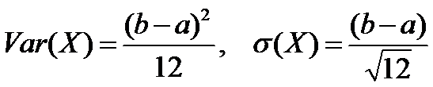
Spojité modely – Stejnoměrné rozdělení
Spojitá náhodná veličina X má stejnoměrné rozdělení:
nabývá hodnot z intervalu [a,b] stejnou pravděpodobností
Funkce hustoty: pro x ∈ [a,b], jinak f(x) = 0
Pravděpodobnost: c,d∈[a,b],
Střední hodnota:
Rozptyl:

Slide 24
Příklad – stejnoměrné rozdělení – čekání na autobus
Autobusy odjíždějí z určité zastávky během dne
pravidelně každých 15 minut. V náhodnou dobu
přijdete na zastávku.
(a) Jaká je pravděpodobnost, že budete na autobus čekat dobu mezi 5 až 10 minutami?
(b) Jaká je pravděpodobnost, že budete čekat alespoň 12 minut?
(c) Stanovte střední hodnotu a směrodatnou odchylku doby čekání.

Slide 25
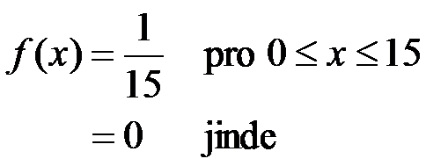
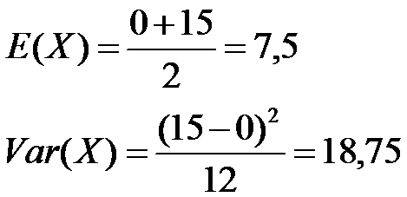
Příklad – stejnoměrné rozdělení – čekání na autobus
X je spojitá náhodná veličina s následující hustotou:

Slide 26

Příklad – stejnoměrné rozdělení – čekání na autobus
S využitím vzorce vypočítáme: P(5<X<10)= (10-5)/(15-0) = 0,33
(b) Analogicky obdržíme: P(12< X<15)= (15-12)/(15-0) = 0,2
(c) σ(X) = √18,75 = 4,33
Střední čekací doba je 7,5 minut, směrodatná odchylka je 4,33 minut.

Slide 27
Normální rozdělení
Nejdůležitější rozdělení ve statistice!
Normální (Gaussovo) rozdělení pr-sti NV:
Způsobené kolísáním NV velkého počtu nepatrných
a vzájemně nezávislých vlivů, které se skládají (sečítají).
Příklady:
(1) výsledky různých testů (body)
(2) výsledky měření rozměrů a hmotností (mm, cm, m, g, kg, t aj.)

Slide 28
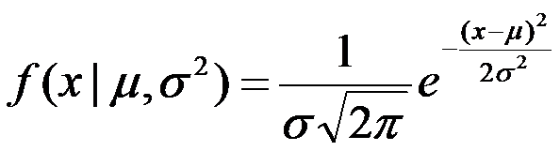
Normální rozdělení
Funkce hustoty rozdělení pr-sti f(x|μ,σ²):
se nazývají parametry rozdělení

Slide 29
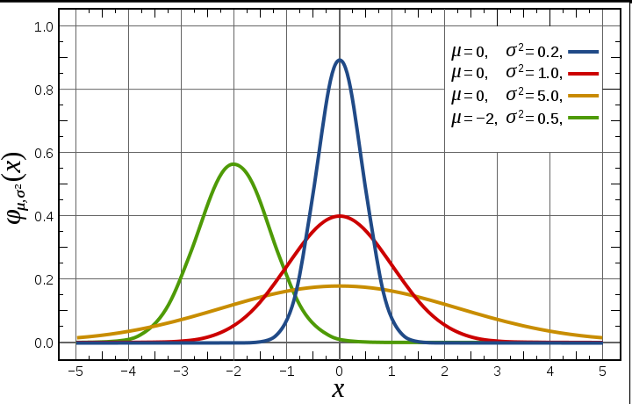
Gaussova křivka – funkce hustoty

Slide 30
Charakteristiky normálního rozdělení
Střední hodnota: E(X) = μ
Rozptyl: Var(X) = σ²
Směrodatná odchylka: σ(X) = σ

Slide 31
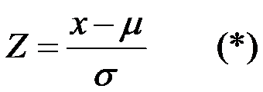
Normované normální rozdělení
Namísto NV X s normálním rozdělením s parametry μ, σ² uvažujeme transformovanou NV Z takto:
potom se funkce hustoty převede na hustotu normovaného normálního rozdělení transformaci (*) nazýváme normalizace
V Excelu: NORMDIST(x; Střed_hodn; Sm_odch; Součet)
NORMINV(prst; střední; sm_odch)

Slide 32
Významné hodnoty normovaného normálního rozdělení N(0,1)

Slide 33
Příklad – normální rozdělení
Jistý druh pomerančů má průměrnou hmotnost plodu μ =100 g se směrodatnou odchylkou σ =10 g.
Jaká je pravděpodobnost, že náhodně vybraný plod bude mít hmotnost mezi 100g až 110g?
(b) Jaká je pravděpodobnost, že náhodně vybraný plod bude mít hmotnost větší než 120g?

Slide 34
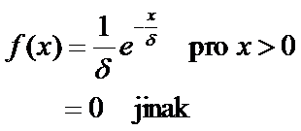
Exponenciální rozdělení
Exponenciální rozdělení slouží jako vhodný model pro
výpočet pravděpodobnosti doby životnosti výrobků,
čekacích dob v modelech hromadné obsluhy, apod.
Příklady: (1) doba pobytu ve frontě u přepážky
(2) doba obsluhy jednoho zákazníka
Funkce hustoty rozdělení pravděpodobnosti f(x| δ):
Přitom δ > 0 je parametr

Slide 35
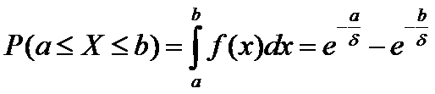
Exponenciální rozdělení - charakteristiky
Střední hodnota: E(X) = δ
Rozptyl: Var(X) = δ ²
Směrodatná odchylka: σ(X) = δ (= E(X) !!!)
Pravděpodobnost:

Slide 36
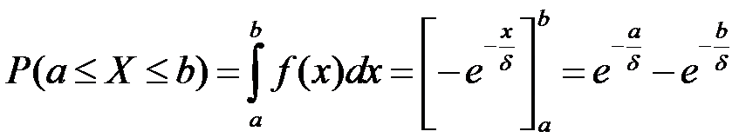
Exponenciální rozdělení - příklad
Průměrná doba čekání u přepážky v bance je 5 min.
Jaká je pravděpodobnost, že zákazník bude čekat
(a) Právě 5 minut,
(b) Méně než 5 minut
(c) Více než 5 minut
(d) Více než 3 minuty a méně než 6 minut?

Slide 37
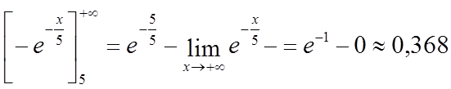
Exponenciální rozdělení – řešení příkladu
Průměrná doba čekání u přepážky v bance je δ = 5.
Právě 5 minut: P(X = 5) = 0 !!! - spojité rozdělení,
(b) Více než 5 minut: P(X ≥ 5) =
(c) Méně než 5 minut: P(X ≤ 5) =
(d) Více než 3 minuty a méně než 6 minut:
P(3≤ X ≤ 6) =

Slide 38
Závěr přednášky
Děkuji Vám za pozornost !!!

